Slide 1


II Taller FACSO de rediseño curricular
8 de Enero 2015

Slide 2
TRABAJO SOCIAL

Slide 3
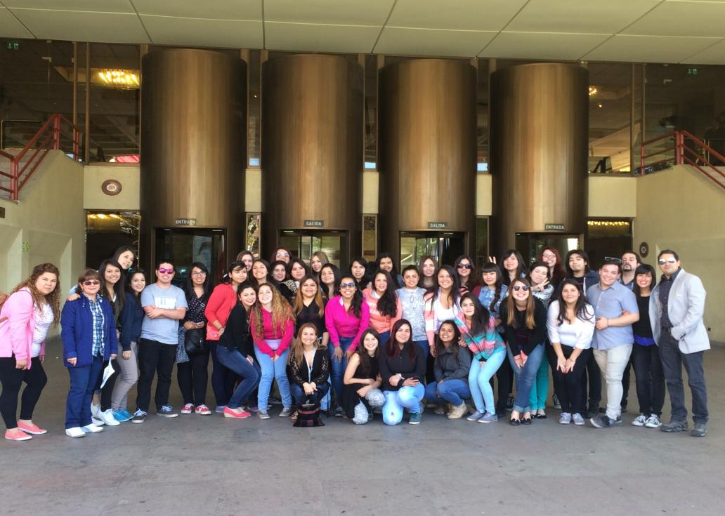

Slide 4
Proceso seguido Trabajo Social
Dominios de egreso, proceso interno (agosto-octubre)
Levantamiento preliminar de Competencias por dominio (noviembre)
Validación y jerarquización (focus group), participantes seis trabajadores (as) Social
Aplicación de pauta de jerarquización a través de medios virtuales (21 respuestas)
Elaboración de documento de trabajo
Análisis comité curricular ampliado
Primer Taller FACSO rediseño curricular 15_10_14

Slide 5

Dilemas y desafíos generales surgidos en el focus y encuestas

Slide 6
Superar un enfoque restringido, ligado al trabajo de base muy local que se desarrolla de manera aislada y con un enfoque tradicional, centrado en el “caso”.
Incorporar un enfoque que potencie el Trabajo Social, fortaleciendo un cuerpo teórico que permita entender fenómenos complejos y contar con herramientas para analizar y actuar en diversos contextos y situaciones.
Asumir que el trabajo se realiza con sujetos sociales, individuales y colectivos, que ocupan una determinada posición en las estructuras sociales y que interactúan a partir de su propia cultura.

Slide 7
Trabajo Social
Intervención social
Planificación y Gestión Social
Investigación Social

Slide 8
Reflexiones Generales en torno a los dominios (focus)
Intervención Social
Planificación y Gestión Social
Investigación Social
Dominio de mayor peso, que da identidad y caracteriza al Trabajo Social.
Dominio de menor peso y mayor controversia: ¿qué grado de profundización se debe alcanzar en pre-grado?
Dominio con un peso similar al anterior, el enfoque central en el pre-grado es lograr un lenguaje profesional.
Una perspectiva específica del TS es la comprensión y actuación de la interrelación entre sujetos sociales e instituciones.
En la intervención social la posición ética debe ocupar un lugar central.
Existe consenso que el Trabajador (a)Social debe contar con herramientas de gestión que faciliten su integración y liderazgo en equipos multidisciplinario.
El Trabajo Social se caracteriza por integrar la subjetividad de los actores sociales con herramientas de planificación y gestión.
Se debe enfocar a la investigación para comprender fenómenos sociales.
Se debe dar relevancia a la sistematización e investigación de las propias intervenciones.

Slide 9
Jerarquización: Intervención Social, imprescindibles
Desarrolla estrategias de acción profesional innovadoras frente a fenómenos emergentes, buscando potenciar las capacidades de los sujetos sociales individuales y colectivos promoviendo la transformación y participación en los diferentes espacios y contextos.
Interviene de manera respetuosa, empática y responsable en fenómenos sociales relacionados con sujetos sociales individuales y colectivos; utilizando teorías del comportamiento humano y de sistemas sociales, para contribuir a la mejora de las condiciones de vida de las personas y colectivos sociales.
Interviene en diferentes contextos con un enfoque de derechos y de respeto a la dignidad de las personas, comprendiendo de manera crítica y reflexiva procesos, sistemas y redes sociales, con el fin de contribuir al pleno ejercicio de la ciudadanía de personas y colectivos.

Slide 10
Jerarquización: Planificación y Gestión Social, imprescindibles (%)
Participa de procesos de mejoramiento continuo en instituciones y organizaciones, aportando un enfoque que integra la intersubjetividad con herramientas de gestión, aplicadas en el contexto de organizaciones públicas y privadas.
Desarrolla procesos innovadores como respuesta a fenómenos sociales emergentes, articulando redes, gestionando proyectos e integrando equipos multidisciplinarios de manera comprometida, responsable y eficaz.
Elabora, ejecuta y evalúa planes, proyectos y programas sociales; a través del diseño y aplicación de metodologías sustentadas en una sólida base teórica que le permita actuar en órganos de la administración pública, empresas y organizaciones de la sociedad civil.

Slide 11
Jerarquización: Investigación Social, imprescindibles (%)
Investiga para comprender los fenómenos sociales, diseñando y aplicando diferentes metodologías de investigación en niveles micro, meso y macro social en diferentes ámbitos y contextos.
Contribuye a la comprensión de demandas y necesidades sociales, desarrollando estudios e investigaciones que requieren el uso de métodos combinados, bajo un enfoque de interacción participativa con sujetos sociales individuales y colectivos
Sistematiza procesos, utilizando técnicas apropiadas de seguimiento y análisis de experiencias, como fuente de aprendizaje y retroalimentación para la investigación y análisis crítico de la realidad.

Slide 12
Jerarquización de competencias específicas Trabajo Social
Interviene en diferentes contextos con un enfoque de derechos y de respeto a la dignidad de las personas, comprendiendo de manera crítica y reflexiva procesos, sistemas y redes sociales, con el fin de contribuir al pleno ejercicio de la ciudadanía de personas y colectivos. | 100%
Interviene de manera respetuosa, empática y responsable en fenómenos sociales relacionados con sujetos sociales individuales y colectivos; utilizando teorías del comportamiento humano y de sistemas sociales, para contribuir a la mejora de las condiciones de vida de las personas y colectivos . | 88%
Desarrolla estrategias de acción profesional innovadoras frente a fenómenos emergentes, buscando potenciar las capacidades de los sujetos sociales individuales y colectivos promoviendo la transformación y participación en los diferentes espacios y contextos. | 86%
Elabora, ejecuta y evalúa planes, proyectos y programas sociales; a través del diseño y aplicación de metodologías sustentadas en una sólida base teórica que le permita actuar en órganos de la administración pública, empresas y organizaciones de la sociedad civil. | 81%
Sistematiza procesos, utilizando técnicas apropiadas de seguimiento y análisis de experiencias, como fuente de aprendizaje y retroalimentación para la investigación y análisis crítico de la realidad. | 81%
Contribuye a la comprensión de demandas y necesidades sociales, desarrollando estudios e investigaciones que requieren el uso de métodos combinados, bajo un enfoque de interacción participativa con sujetos sociales individuales y colectivos | 71%
Desarrolla procesos innovadores como respuesta a fenómenos sociales emergentes, articulando redes, gestionando proyectos e integrando equipos multidisciplinarios de manera comprometida, responsable y eficaz. | 67%
Participa de procesos de mejoramiento continuo en instituciones y organizaciones, aportando un enfoque que integra la intersubjetividad con herramientas de gestión, aplicadas en el contexto de organizaciones públicas y privadas. | 57%
Investiga para comprender los fenómenos sociales, diseñando y aplicando diferentes metodologías de investigación en niveles micro, meso y macro social en diferentes ámbitos y contextos. | 57%

Slide 13
Propuestas para incluir como Competencias Genéricas
Comunicación oral y escrita
Desarrollar capacidad de expresarse por escrito según diferentes propósitos.
Interactuar comunicándose con sus interlocutores de manera adecuada y pertinente.
Desarrollar capacidad de leer comprensivamente un texto del área de ciencias sociales.

Slide 14
Propuestas para incluir como Competencias Genéricas
Uso de la tecnología de comunicación e información
Saber interactuar en redes digitales.
Generar capacidad para usar de manera adecuada los recursos tecnológicos y programas.

Slide 15
Propuestas para incluir como Competencias Genéricas
Desarrollo personal para el ejercicio profesional
Profesionalización del TS y asumir enfoque de derechos.
Ponerse en el lugar del otro desde una perspectiva de comprensión “profesional-racional”
Fortalecer la posición ética, como guía de actuación profesional.
Generación de capacidades para el Trabajo en equipo multidisciplinario.

Slide 16
Temas referido a formación del Trabajador(a) Social, surgidos en la validación.
Incluir el desarrollo de competencias de comunicación oral y escrita a lo largo de toda la formación.
Revisar las prácticas e incentivar el trabajo en terreno, valorando su aporte a la ética profesional, a lo largo de toda la carrera.
Incentivar uso de herramientas tecnológicas en la formación y de estrategias metodológicas interactivas.

Slide 17
Construcción de una matriz de competencias y actividades curriculares.
Dominio | Competencias específicas | Escalamiento de competencias | Indicadores | Actividades curriculares
Intervención Social | Competencia 1 Interviene en diferentes contextos con un enfoque de derechos y de respeto a la dignidad de las personas, comprendiendo de manera crítica y reflexiva procesos, sistemas y redes sociales, con el fin de contribuir al pleno ejercicio de la ciudadanía de personas y colectivos. | (inicial, intermedia, competente) | Indicador 1 Indicador 2 Indicador 3 Indicador 4 | Módulos o asignaturas y otros.
 | Competencia 2Desarrolla estrategias de acción profesional innovadoras frente a fenómenos emergentes, buscando potenciar las capacidades de los sujetos sociales individuales y colectivos promoviendo la transformación y participación en los diferentes espacios sociales
 | Competencia 3 Interviene de manera respetuosa, empática y responsable en fenómenos sociales relacionados con sujetos sociales individuales y colectivos; utilizando teorías del comportamiento humano y de sistemas sociales, para contribuir a la mejora de las condiciones de vida de las personas y colectivos sociales.

Slide 18
PSICOLOGÍA

Slide 19
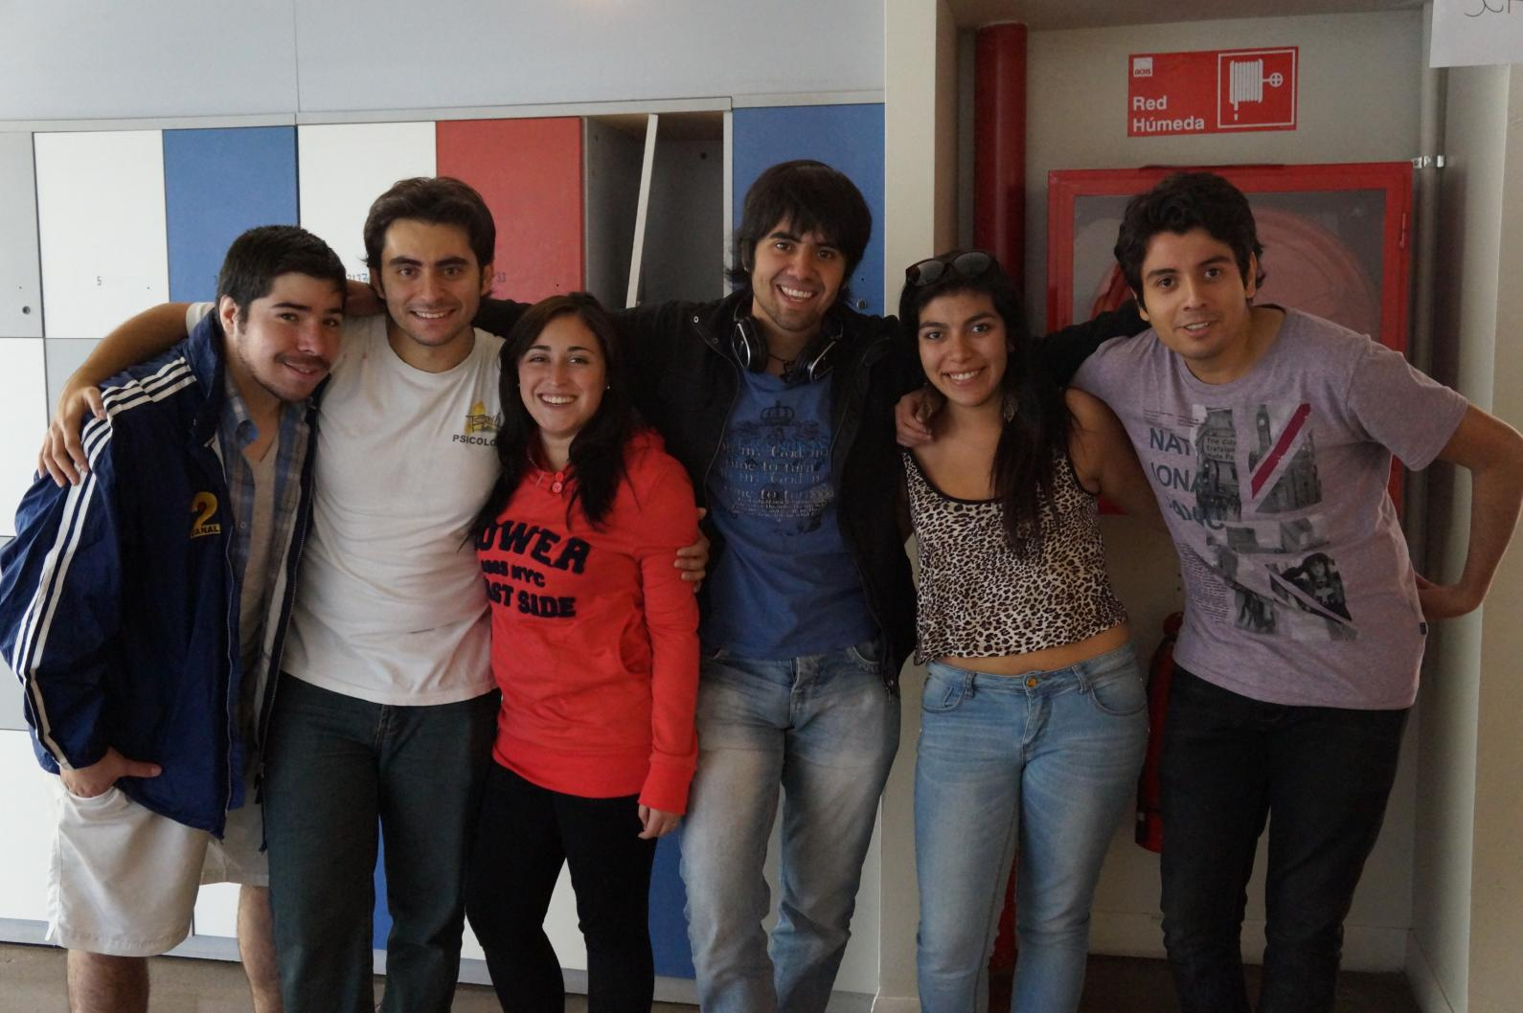

Slide 20
Proceso seguido Psicología
Dominios de egreso, proceso interno (agosto-octubre)
Levantamiento preliminar de Competencias por dominio (noviembre)
Validación y jerarquización (focus group), Santiago y La Serena. Total de 19 participantes
Aplicación de pauta de jerarquización a través de medios virtuales (26 respuestas académicos UCEN)
Elaboración de documento de trabajo
Análisis comité curricular
Primer Taller FACSO rediseño curricular 15_10_14

Slide 21
Psicología
Investigación
Intervención Psicosocial
Estudios Evaluativos

Slide 22


Dilemas y desafíos generales surgidos en el focus y encuestas

Slide 23
Superar una visión centrada en el esquema clásico de la psicoterapia, ampliar su responsabilidad a nivel de la sociedad y la comunidad.
Resguardar en todo momento una posición ética, fundamentada en el saber profesional capaz de enfrentar de manera clara y responsable las presiones del entorno.
¿La identidad y auto-concepto de los psicólogos (as) puede ser independiente de las demandas y expectativas que tiene el mercado laboral? ¿Cómo encaja la formación académica con la lógica interdisciplinaria que exige el mercado laboral?

Slide 24
Reflexiones Generales en torno a los dominios (focus)
Investigación
Estudios Evaluativos
Intervención Psicosocial
Revisar sus alcances, “campo prestigiado y restringido”.
Demanda permanente del mercado laboral.
Enfocarse en salud mental y trabajo en equipo multidisciplinario.
No renunciar a la responsabilidad de crear conocimiento disciplinar.
Central la elaboración de informes
Esencial instalar capacidad de hacerse preguntas, espíritu crítico y elaborar informes.
Enfatizar la dimensión ética.
Prioritario en la formación el saber para qué se aplicará un instrumento, por qué , cuándo, cómo se utilizarán los resultados.
Contar con criterios de estandarización, validez y confiabilidad.
Incluir competencias asociadas al desarrollo y promoción del cambio en organizaciones.
Incluir conocimientos generales de gestión.
Ética en la perspectiva de los derechos humanos de las personas y grupos.

Slide 25
Investigación, imprescindibles (%)
Explica problemáticas psicosociales sustentadas en investigaciones rigurosas de fenómenos individuales y colectivos que requieren la aplicación de metodologías, técnicas y teorías propias de la psicología para abordar problemas de relevancia social y disciplinaria en ámbitos clínicos, educacionales, organizacionales y comunitarios.
Extrae conclusiones en base a un análisis riguroso que resguarde una posición ética y una actitud guiada por los códigos de desempeño y comunicación propios de la comunidad científica, integrando equipos multidisciplinares y aplicando metodologías propias de la psicología y ciencias sociales, para contribuir a la profundización y divulgación de conocimientos especializados del ámbito psicosocial.

Slide 26
Estudios evaluativos, imprescindibles (%)
Evalúa el estado y dinámica de personas, grupos, organizaciones, comunidades o instituciones, aplicando métodos y técnicas de manera científica y cautelando el estricto resguardo de normas éticas, con el fin de contribuir a enfrentar problemas del ámbito psicosocial.
Diagnostica necesidades y recursos de personas y colectivos considerando sus contextos y espacios de actuación, desde un enfoque analítico y de reflexividad, aplicando diversos procedimientos y técnicas, que faciliten potenciar las capacidades y enfrentar las dificultades del ámbito sicosocial.
Proporciona fundamentos que sustenten de manera adecuada la toma de decisiones y/o los procesos de intervención en la diversidad de espacios de la vida humana, grupos, organizaciones y comunidades actuando desde el ámbito clínico, educacional, comunitario y organizacional.

Slide 27
Intervención psicosocial, imprescindibles (%)
Diseña acciones basadas en procesos interactivos que, desde una actitud reflexiva y de genuino interés en el otro, facilite la intervención de manera adecuada a los contextos y pertinente a las características de las personas y colectivos.
Interviene de forma coordinada y complementaria con otros profesionales, aplicando saberes específicos de la disciplina para trabajar con demandas de las personas y colectivos, con el fin de aportar desde una perspectiva plural y comprometida, a mejorar la calidad de vida y bienestar de las personas y colectivos en el ámbito clínico, educacional, comunitario y organizacional.

Slide 28
Jerarquización de competencias específicas Psicología
Proporciona fundamentos que sustenten de manera adecuada la toma de decisiones y/o los procesos de intervención en la diversidad de espacios de la vida humana, grupos, organizaciones y comunidades actuando desde el ámbito clínico, educacional, comunitario y organizacional. | 93,3%
Interviene de forma coordinada y complementaria con otros profesionales, aplicando saberes específicos de la disciplina para trabajar con demandas de las personas y colectivos, con el fin de aportar desde una perspectiva plural y comprometida, a mejorar la calidad de vida y bienestar de las personas y colectivos en el ámbito clínico, educacional, comunitario y organizacional. | 88,9%
Elabora informes comunicando resultados de manera clara y coherente, apoyados en análisis rigurosos, cautelando siempre una posición ética y una actitud responsable y respetuosa. | 86,7%
Evalúa el estado y dinámica de personas, grupos, organizaciones, comunidades o instituciones, aplicando métodos y técnicas de manera científica y cautelando el estricto resguardo de normas éticas, con el fin de contribuir a enfrentar problemas del ámbito psicosocial. | 84,4%
Diseña acciones basadas en procesos interactivos que, desde una actitud reflexiva y de genuino interés en el otro, facilite la intervención de manera adecuada a los contextos y pertinente a las características de las personas y colectivos. | 84,4%
Extrae conclusiones en base a un análisis riguroso que resguarde una posición ética y una actitud guiada por los códigos de desempeño y comunicación propios de la comunidad científica, integrando equipos multidisciplinares y aplicando metodologías propias de la psicología y ciencias sociales, para contribuir a la profundización y divulgación de conocimientos especializados del ámbito psicosocial. | 82,2%
Extrae conclusiones en base a un análisis riguroso que resguarde una posición ética y una actitud guiada por los códigos de desempeño y comunicación propios de la comunidad científica, integrando equipos multidisciplinares y aplicando metodologías propias de la psicología y ciencias sociales, para contribuir a la profundización y divulgación de conocimientos especializados del ámbito psicosocial. | 82,2%
Explica problemáticas psicosociales sustentadas en investigaciones rigurosas de fenómenos individuales y colectivos que requieren la aplicación de metodologías, técnicas y teorías propias de la psicología para abordar problemas de relevancia social y disciplinaria en ámbitos clínicos, educacionales, organizacionales y comunitarios. | 77,3%
Diagnostica necesidades y recursos de personas y colectivos considerando sus contextos y espacios de actuación, desde un enfoque analítico y de reflexividad, aplicando diversos procedimientos y técnicas, que faciliten potenciar las capacidades y enfrentar las dificultades del ámbito sicosocial. | 75,6%

Slide 29
Propuestas para incluir como Competencias Genéricas
Comunicación oral y escrita
Desarrollar capacidad de expresarse por escrito de manera clara y coherente.
Interactuar comunicándose con sus interlocutores de manera adecuada y pertinente. Capacidad de escuchar.
Desarrollar capacidad de fundamentar ideas, sintetizar, concluir, etc.
Desarrollar habilidades relacionadas con la lectura comprensiva de textos y de información presentada en diferentes formatos (tablas, gráficos)

Slide 30
Propuestas para incluir como Competencias Genéricas
Desarrollo relacional afectivo
Fortalecimiento de la autoestima y autoimagen.
Inteligencia emocional.
Desarrollo personal y emocional de los estudiantes.

Slide 31
Propuestas para incluir como Competencias Genéricas
Posición ética
Conocer y analizar la ética como una posición esencial en psicología, considerando las presiones del entorno y la necesidad de fundamentar todas las actividades involucradas en el ejercicio profesional.
Fortalecer la posición ética como una conducta que se expresa en valores y actitudes que deben regir todo proceso de intervención.
Comprender y vivenciar la ética en diversas situaciones académicas y profesionales.

Slide 32
Temas referido a formación del Psicólogo (a)surgidos en la validación.
El psicólogo/a tiene como principal herramienta de su propio trabajo; el desarrollo personal y ético de los estudiantes es central.
Las competencias básicas de expresión escrita, lectura comprensiva y razonamiento lógico deben estar a lo largo de toda la formación.
Las competencias de búsqueda y procesamiento de la información deben ser parte de todo el proceso de formación.

Slide 33
Temas referido a formación del Psicólogo (a)surgidos en la validación.
Desarrollar capacidad de trabajo en equipo entre los psicólogos y con otras profesiones.
La formación debe tener como foco las personas, la salud mental de organizaciones e individuos.
El desafío consiste en generar condiciones pedagógicas y metodológicas que favorezcan el desarrollo de las competencias
Incorporar en la formación las nuevos medios de acceder a la comunicación e información que inciden en el aprendizaje de los estudiantes.

Slide 34
Construcción de una matriz de competencias y actividades curriculares.
Dominio | Competencias específicas | Escalamiento de competencias | Indicadores | Actividades curriculares
INTERVENCIÓN PSICOSOCIAL | Competencia 1: Interviene de forma coordinada y complementaria con otros profesionales, aplicando saberes específicos de la disciplina para trabajar con demandas de las personas y colectivos, con el fin de aportar desde una perspectiva plural y comprometida, a mejorar la calidad de vida y bienestar de las personas y colectivos en el ámbito clínico, educacional, comunitario y organizacional. | (inicial, intermedia, competente) | Indicador 1 Indicador 2 Indicador 3 Indicador 4 | Módulos o asignaturas y otros.
 | Competencia 2: Diseña acciones basadas en procesos interactivos que, desde una actitud reflexiva y de genuino interés en el otro, facilite la intervención de manera adecuada a los contextos y pertinente a las características de las personas y colectivos.

Slide 35
SOCIOLOGÍA

Slide 36


Slide 37
Proceso seguido sociología
Dominios de egreso, proceso interno (agosto-octubre)
Levantamiento preliminar de Competencias por dominio (noviembre)
Validación y jerarquización (focus group), participantes ocho profesionales en Santiago
Aplicación de pauta de jerarquización a través de medios virtuales (15 respuestas)
Elaboración de documento de trabajo
Análisis comité curricular ampliado
Primer Taller FACSO rediseño curricular 15_10_14

Slide 38

Dilemas y temas generales surgidos en el focus y encuestas

Slide 39
Enfoque “profesionalizante” versus intelectual- político.
¿Qué es lo específico de los sociólogos? “Plasticidad” y multiplicidad de inserción
¿Qué debiera tener más peso en la formación? ¿la investigación es el sello distintivo? ¿la reflexión crítica? ¿cómo se articulan ambas?
Pre-grado es solo una base, ¿cuánto de las competencias propuestas corresponden al post-grado y/o a la experiencia profesional?

Slide 40
Dominio sociología
Investigación aplicada
Reflexión Crítica y Comprensión Social
Planificación y Gestión

Slide 41
Reflexiones Generales en torno a los dominios (focus)
Investigación aplicada
Planificación y Gestión
Reflexión crítica y comprensión social
Responde a las posibilidades de inserción en el mercado laboral
Central y distintivo del sociólogo
Requiere capacidad “simbólica” de análisis, interpretación y comunicación de resultados.
Dominio con menor peso.
Se comparte con otras profesiones, puede ser una especialización
Tema emergente asociado a estudio de las organizaciones.
Sello propio de la sociología, “explicar fenómenos complejos para entender dinámica social”.
Articula evidencias provenientes de los datos y la teoría.
Ligado a la investigación del siglo XXI y formulación de nuevas preguntas.
Desafío: abordar la P y G desde la perspectiva de los fenómenos sociales.

Slide 42
Jerarquización: investigación aplicada
Desarrolla estudios aplicando de manera rigurosa las metodologías de las ciencias sociales, con el propósito de proporcionar información veraz y consistente que sirva para fundamentar la toma de decisiones a nivel micro, meso y macro.
Elabora informes comunicando resultados de manera clara y coherente, apoyados en análisis rigurosos, cautelando siempre una posición ética y una actitud responsable y respetuosa.

Slide 43
Jerarquización: Planificación y Gestión Social

Slide 44
Jerarquización: Reflexión crítica y comprensión social

Slide 45
Anticipa escenarios futuros, utilizando las teorías sociológicas y la formación propia de la disciplina, aportando información que permita proyectar comportamientos y tendencias relevantes en el ámbito local y global.

Slide 46
Propuestas para incluir como Competencias Genéricas
Comunicación oral y escrita
Desarrollar capacidad de expresarse por escrito según diferentes propósitos (desde una minuta hasta comunicar resultados de investigación)
Interactuar comunicándose con sus interlocutores de manera adecuada y pertinente
Desarrollar capacidad de debatir, de discutir con argumentos
Desarrollar capacidad de leer comprensivamente un texto del área de ciencias sociales.

Slide 47
Propuestas para incluir como Competencias Genéricas
Uso de la tecnología
Disponer de criterios de búsqueda de información
Saber interactuar con la “ciudadanía digital”
Generar capacidad para usar de manera adecuada los recursos tecnológicos y programas.

Slide 48
Temas referido a formación de sociólogos (as), surgidos en la validación.
Estimular desde el inicio el ejercicio de la expresión escrita y comprensión lectora para ciencias sociales.
Motivar a la reflexión e intercambio de ideas
Flexibilizar las mallas y facilitar trayectorias académicas

Slide 49
Temas referido a formación de sociólogos (as), surgidos en la validación.
Incentivar actividades prácticas en la malla curricular
Desarrollo de estrategias que se hagan cargo del perfil de ingreso de los estudiantes.
Asumir desafíos pedagógicos ¿Cómo enseñar teoría sociológica con una metodología participativa?

Slide 50
Construcción de una matriz de competencias y actividades curriculares.
Dominio | Competencias específicas | Escalamiento de competencias | Indicadores | Actividades curriculares
Investigación aplicada | Competencia 1 Elabora informes comunicando resultados de manera clara y coherente, apoyados en análisis rigurosos, cautelando siempre una posición ética y una actitud responsable y respetuosa. | (inicial, intermedia, competente) | Indicador 1 Indicador 2 Indicador 3 Indicador 4 | Módulos o asignaturas y otros.
 | Competencia 2 Desarrolla estudios aplicando de manera rigurosa las metodologías de las ciencias sociales, con el propósito de proporcionar información veraz y consistente que sirva para fundamentar la toma de decisiones a nivel micro, meso y macro.
 | Competencia 3 Investiga aplicando de manera rigurosa técnicas propias de las ciencias sociales aportando a la profundización de conocimientos especializados y/o a la comprensión de fenómenos sociales.

Slide 51

Reflexiones generales

Slide 52
Reflexiones generales
¿Cuáles competencias corresponden al pre grado o se adquieren a través de la experiencia profesional? Por tanto: ¿Con qué nivel de profundidad deben desarrollarse en pregrado?
Estas definiciones se relacionan con el compromiso de formación de la FACSO hacia sus estudiantes y la comunidad
Constituye una promesa que debe facilitar las trayectorias formativas de los estudiantes.

Slide 53
Reflexiones generales
¿Un perfil que acentúe la profesionalización e inserción de acuerdo a las demandas ciudadanas, sociales y laborales?
Este enfoque se debe reflejar en la selección y peso de las competencias y en las propuestas pedagógicas.
Un mayor énfasis en la profesionalización, requiere fortalecer el vínculo con el medio y enfatizar actividades curriculares prácticas.

Slide 54
Reflexiones generales
¿Cómo nos hacemos cargo de la tensión entre las competencias básicas que traen los estudiantes y las competencias del perfil de egreso que se busca alcanzar?
Supone asumir la necesidad de formación básica específica, ¿cómo nivelación inicial? ¿a lo largo de la formación?
Resulta imprescindible explicitar para cada cátedra el desarrollo de capacidades fundamentales reflexionar, analizar, buscar información (…)

Slide 55
Reflexiones generales
¿Cuál es el sello distintivo que la FACSO quiere proyectar en la formación de sus estudiantes?
Las competencias genéricas relacionadas con posición ética, desarrollo personal, comunicación oral y escrita en ciencias sociales…
Competencias específicas que están presente en las tres carreras. Ejemplo: metodología (cautelando particularidades)

Slide 56


desafío y Próximos pasos

Slide 57
Considerar:
Características de los currículos innovados
Perfil de egreso pertinente, construido en base a competencias o resultados de aprendizaje actualizados y validados en forma interna y externa.
Planes de estudios consistentes para el logro del perfil de egreso.
Programas de asignaturas (actividades curriculares) elaborados para lograr los resultados de aprendizaje, que indican explícitamente su contribución al perfil de egreso.
Estrategias de enseñanza y aprendizaje centradas en el estudiante.
Evaluaciones pertinentes para el logro de los resultados de aprendizaje y el desarrollo de las competencias declaradas.
Estimación y adecuación de la carga académica exigida al estudiante.
“Manual para la implementación de SCT-Chile Consejo Rectores CRUCH” (2014)

Slide 58
Considerar el desafío…
Avanzar hacia el Sistema de Crédito Transferible, criterio que debe considerarse en el levantamiento de indicadores que:
  Facilite la movilidad entre diferentes casas de estudio
  Permita el Reconocimiento de Aprendizajes Previos (RAP) en la perspectiva del aprendizaje a lo largo de la vida (formal e informal)

Slide 59
Próximos pasos
Constituir equipo curricular FACSO, integrado por académicos de las tres carreras
Redacción definitiva de las competencias (genéricas y específicas); a partir de validación y jerarquización.
Articulación de las competencias genéricas y específicas.
Verificación de la intersección de competencias “sello FACSO”
Escalamiento de las competencias
Generación de la matriz de competencias (incluyendo genéricas y específicas)
Determinación de la progresión de las competencias.
Indicadores
Redacción de indicadores:
* como referente para verificar progresión y
* como referente para delimitar actividades curriculares
* como referente para la evaluación (RAP)

Slide 60
Próximos pasos
Constituir equipo curricular FACSO, integrado por académicos de las tres carreras
Elaboración de planes de estudio para responder al perfil de egreso.
Elaboración de actividades curriculares (primer año)
Sobre la base de la matriz y de los planes de estudio, elaboración de actividades curriculares primer año 2016
Continuidad A.C.
Continuación de elaboración y validación de actividades curriculares según matriz y planes de estudios.

Slide 61



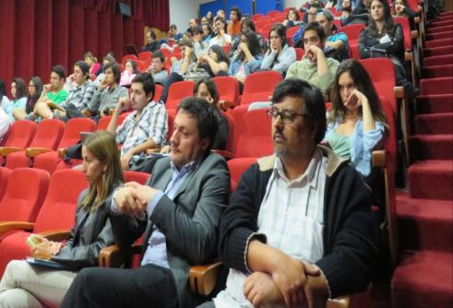
Gracias!!

